Slide 1

Strokovni posvet volilnih komisij
DOSTOPNOST VOLIŠČ ZA INVALIDE
Brdo pri Kranju, 25. maj 2017
Dušan Vučko, Direktor

Slide 2


1. UVODNO - VZROK
- US RS je z odločbo št. U-I-156/11 ugotovilo, da je bil prvi odstavek 79.a člena ZVDZ v neskladju z Ustavo.
- US RS je v odločbi posebej opozorilo:
A. da, je potrebno na podlagi načela nediskriminacije volišča invalidom omogočiti samostojen dostop na volišča in samostojno glasovanje ,
B. da bi morali novi in stari objekti v javni rabi že po zakonu funkcionalno oviranim osebam zagotavljati dostop, vstop in uporabo brez ovir.
C. da morajo državni organi poskrbeti, da bodo izbrali volišča v takih objektih v zasebni lasti, ki pogoje za dostopnost invalidom izpolnjujejo.
- Končni sklep: Določbe 79.a člena ZVDZ se spremenijo tako, da morajo biti vsa volišča dostopna invalidom!

Slide 3

2. POSLEDICA
- Državni zbor RS je 20. aprila 2017 sprejel Zakon o spremembah in dopolnitvah Zakona o volitvah v državni zbor (ZVDZ-C)
- Uradni list RS, št. 23/2017, z dne 5. 5. 2017.
- Sprememba 1. odstavka 79.a člena = „Volišča morajo biti dostopna invalidom“!
- Prehodna določba (22. člen ZVDZ-C): Prvi odstavek 79.a člena se začne uporabljati 1. februarja 2018!

Slide 4

3. PRAVNI OKVIR
- Za določanje volišč pri državnih volitvah in referendumih so pristojne OVK(63. člen ZVDZ).
- Volišče obsega določeno teritorialno območje okraja, ima sedež ter na njem poteka glasovanje na podlagi volilnega imenika, v katerega so vpisani vsi volivci s stalnim prebivališčem na območju volišča.
- Za vsako volišče se določi poseben prostor, pri čemer pa se za volišče šteje tudi zgradba, v kateri se glasuje, dvorišče te zgradbe ter določen prostor okoli zgradbe (64. člen ZVDZ).
- Po vsakem razpisu volitev ali referenduma OVK obvestijo UE na koliko in na katerih voliščih bo potekalo glasovanje ter območja teh volišč. Območja volišč se evidentirajo v registru prostorskih enot na podlagi akta OVK.

Slide 5
3. SEDANJE STANJE
- Število volišč se od prvih volitev leta 1992 ni bistveno spreminjalo.
- Posamezno zmanjšanje bolj posledica naključnih okoliščin kot pa organiziranega sistemskega pristopa razen po tistem, ko je DVK sprejela Priporočila za določitev volišč in njihovih območij (9. 1. 2014) – zmanjšanje za cca 250 volišč.
- velikost volišča ne vpliva bistveno na potek glasovanja, pravilnost ugotavljanja volilnega izida in na kakovost dela volilnega odbora.
- VO (88) se med seboj razlikujejo glede na teritorialni obseg, gostoto poseljenosti ter glede število volivcev.
-

Slide 6
- Izrazito urbani okraji (npr. območje mestnih občin, Izola, Kamnik itd.) število volivcev na posamezno volišče povprečno presega 1000 volivcev.
- Velikost območja okraja povzroča veliko število volišč – npr. OVK 201 – Tolmin (občine Tolmin, Bovec in Kobarid), 91 volišč s povprečno cca 170 - 175 volivci.
- Nizko povprečje števila volivcev imajo tudi okraji v SV Sloveniji (npr. OVK 804 Murska Sobota - ima 110 volišč s povprečno 224 volivcev).

Slide 7
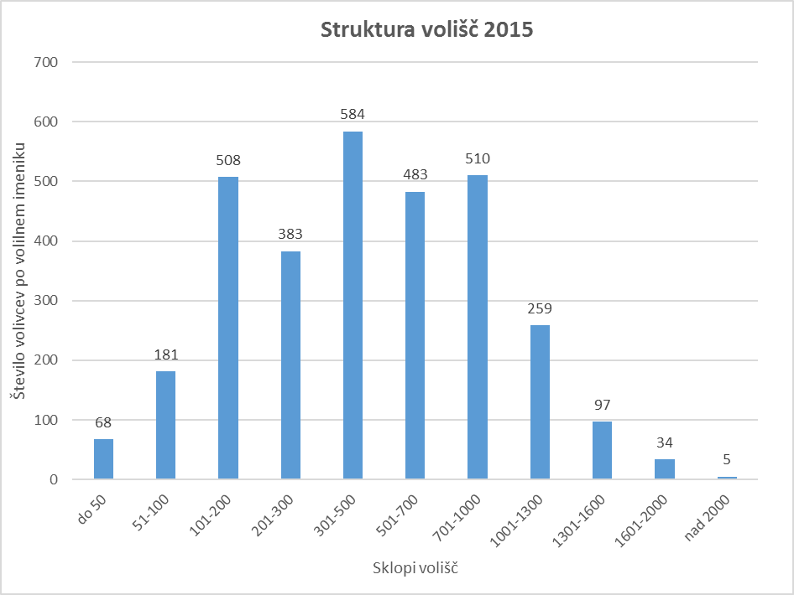
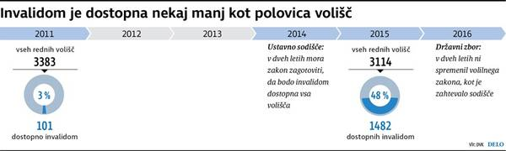

Slide 8

4. PRIPOROČILA
1. OVK pristopijo k pregledu območij volišč, objektov in prostorov, kjer so volišča z namenom, da ugotovijo ali so volišča v objektu in prostoru, ki je invalidom dostopno!
2. Če dosedanje (tradicionalno) volišče NI DOSTOPNO invalidom:
A. poiščejo na območju volišča objekt (v javni ali zasebni lasti), ki je invalidom dostopno;
- prednost objektom v javni lasti (države, lok. skupnosti)
- proučitev možnosti določitve volišč v GD ZD, dom starostnikov, OŠ, srednje šole, ipd.)
- dogovor z lastnikom oz. upravljalcem objekta.
B. če takega objekta na območju volišča NI, - prouči možnost preoblikovanja volišč - Priporočila DVK volišč in njihovih območij (št. 040-2/2014-2 - 9.1.2014)!

Slide 9

C. če preoblikovanje (združevanje, določitev novega območja) ni mogoče, se prouči možnost rešitve s stalno ali začasno prilagoditvijo volišča – izgradnja ali začasna namestitev klančin za invalide.
D. Pomembno sodelovanje z lokalnimi skupnostmi na območju okraja – določba 79.a se bo smiselno uporabljala in bo obvezna tudi za lokalne skupnosti oz. lokalne volitve 2018!
POUDARJAM!
1. DVK bo to vprašanje obravnavala in sprejela ustrezne odločitve - OVK bomo obvestili!
2. O tej problematiki bomo obvestili Vlado RS in pristojna ministrstva;

Slide 10

HVALA ZA VAŠO
POZORNOST!

